Slide 1
ＩＬＣ準備期間における研究開発と人材育成
（課題提起および意見交換）
加速器: ATF/Nano-beam
KEK 照沼 信浩

Slide 2
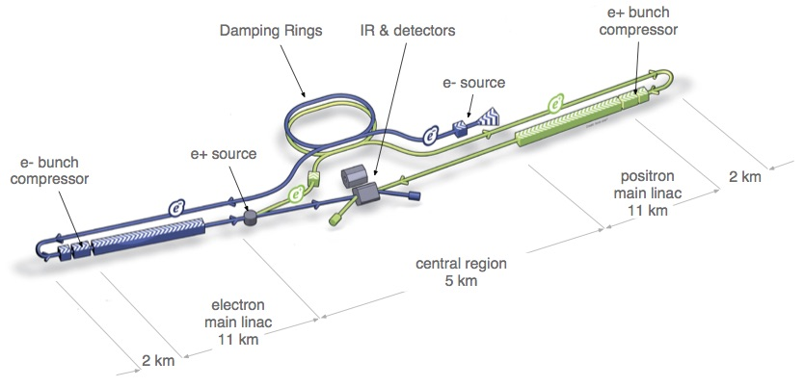
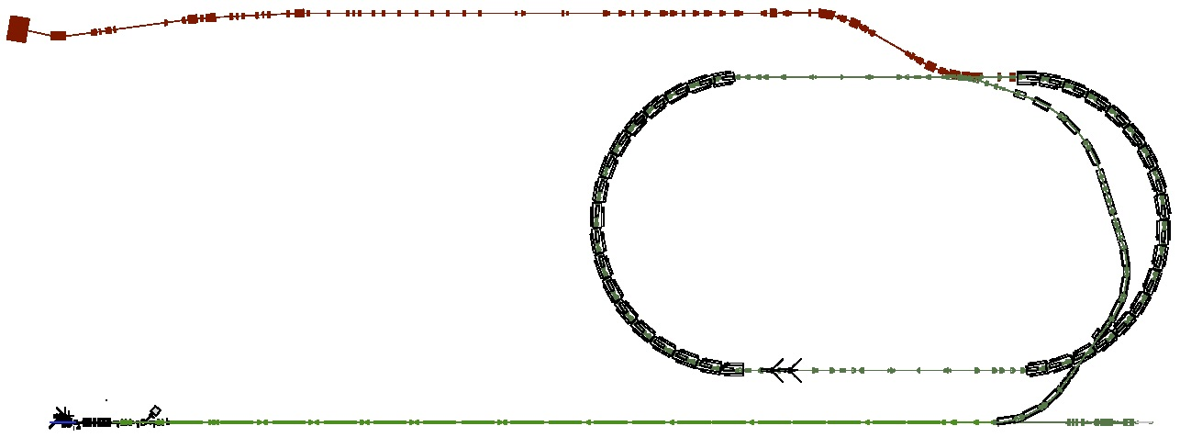
ATF/ATF2: Accelerator Test Facility
Develop the nanometer beam technologies for ILC
Key of the luminosity maintenance
6 nm beam at IP (ILC)
Layout of ILC
ATF2: Final Focus Test Beamline
Small beam (Goal: 37 nm)
Position stabilization in a few nm
Damping Ring (~140m)
Low emittance electron beam
1.3 GeV S-band Electron LINAC (~70m)

Slide 3
Goals of ATF2 project
Produce and Confirm Small Beam Size (Goal-1)
  Achievement of 37 nm (σ) beam size (ε_{y}12 pm, β_{y}* 0.1 mm)
  Demonstration of a compact final focus system based on local chromaticity correction
  Maintaining the small beam size over an extended period of time
Produce and Confirm Stable Beam (Goal 2)
  Demonstration of beam trajectory stabilization with nano-meter precision at the IP
  Establishment of techniques for controlling beam jitter at the nanometer level with an ILC-like beam

Slide 4
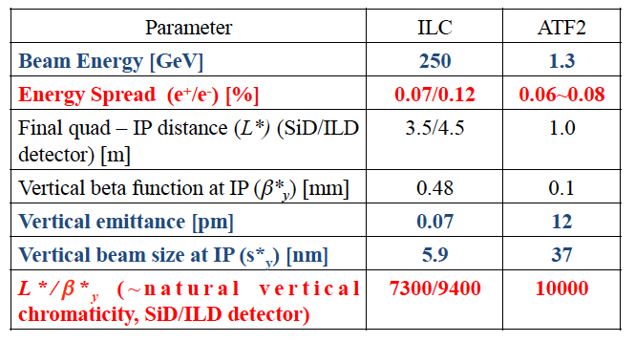
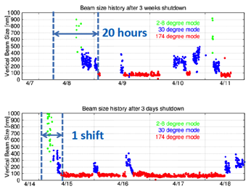
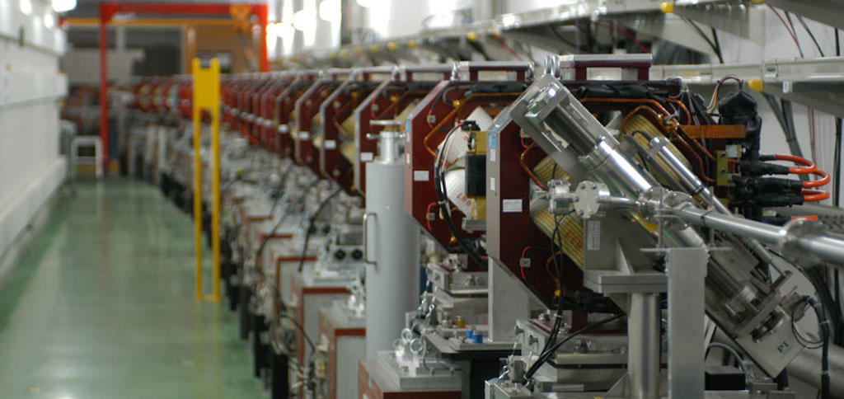
Goal-1: Small Beam R&D at ATF2
Establish the ILC final focus method with same optics and comparable beamline tolerances
ATF2 Goal : 37 nm → ILC 6 nm
  Achieved 44 nm (2014)
  obtained a good repeatability
Continued:
Establish the tuning method to 37 nm.
Study impact of wakefield for ATF and ILC
ATF2 beamline
Quick tuning to reach 100 nm after long shut-down, less than 20 hours

Slide 5
Goal-1: Small Beam R&D at ATF2
Establish the ILC final focus method with same optics and comparable beamline tolerances
ATF2 Goal : 37 nm → ILC 6 nm
  Achieved 44 nm (2014)
  obtained a good repeatability
Continued:
Establish the tuning method to 37 nm.
Study impact of wakefield for ATF and ILC
(2014.6) (2016.2)
44 nm, 0.5x10⁹ /bunch 43 nm, 1.0x10⁹ /bunch
Small beam状態は短時間 ほぼ1日にわたり 50 nmを維持
=Wakefield,軌道ドリフト対策＝
ATF2 beamline
Quick tuning to reach 100 nm after long shut-down, less than 20 hours

Slide 6
Goal-1の展望 (予備準備期間（2年））
最終収束Opticsの確立
  37 nm beamの達成
  ビームサイズの長期安定性
  現在は10xβ∗_{x} ・ 1xβ∗_{y} … Multipole対策
  1xβ∗_{x} ・ 1xβ∗_{y} … 水平方向beam size調整技術
ビーム調整技術開発←→測定装置の高度化
  IP Beam Size Monitor（新竹モニター）の安定化
  電子ビームの安定化
  取り出しビーム軌道のドリフト対策： DR周長変動（冷却水・床温度など）。平均軌道の追跡による自動補正
  _{取り出しキッカーの安定化}
ビームサイズのビーム電流依存性への理解
  Wakefieldの評価・対策を継続。ILCに対する評価。

Slide 7
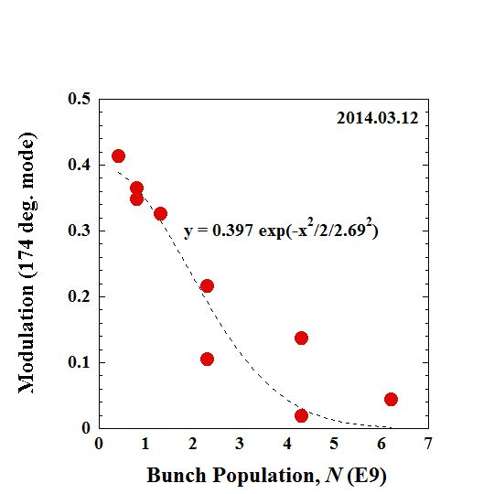
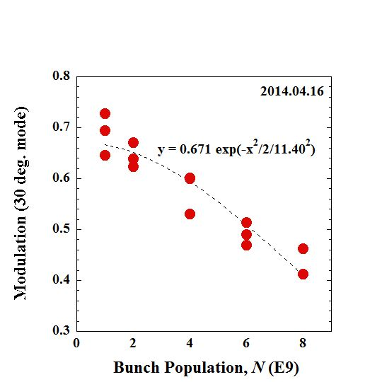
Presented in IPAC14
Beam Size Depends on Bunch Intensity
IPBSM modulation as function of bunch population. Measured with crossing angle 174 degrees (left) and 30 degrees (right).
with modified OTR chamber, position adjusted, reduced to ~60nm/nC

Slide 8
ビームサイズのビーム電流依存性への理解 (Goal-3)
100 nm 以下は low beam intensity 0.1x10¹⁰/bunchで実現。
ビームサイズ増大の要因
Wakefield:
  実測されたビームサイズの電流依存性は、Wakefield計算による評価より1.4倍大きい
  Wakefield源をビームに近づけるなどした場合のビーム軌道の応答は、実測と計算が良く一致する。Wakefild評価は妥当。
  ビーム軌道がずれると、Wakefieldの影響でビームサイズが太る。Studyを継続。
  Wakefirldの影響は、ATF(0.1x10¹⁰/bunch) とILC(2x10¹⁰/bunch)で、ファクター２の範囲で同程度と評価されている。
  より信頼度の高い設計のためにもATF2での理解が必要。
  真空チェンバーのスムーズ化など、Wakefield低減対策は進める。
  ビーム電流増強は、ビーム位置フィードバック（Goal-2）でのBPM分解能改善にも関連する

Slide 9
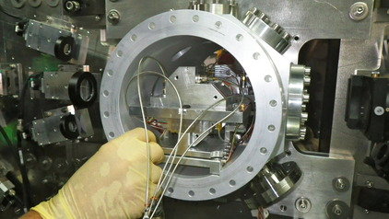
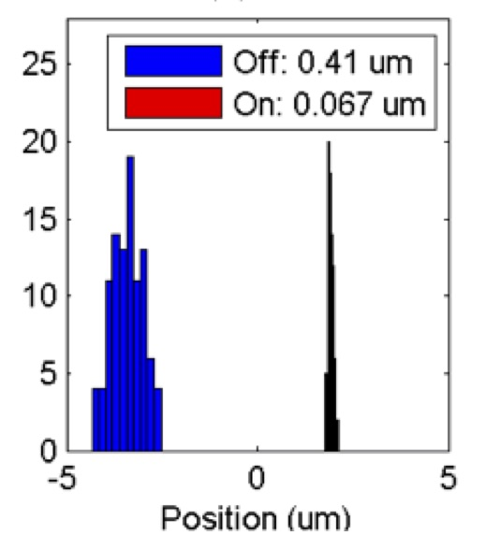
Goal-2: nanometer beam position stabilization
Develop a few nm position stabilization for the ILC collision
R&D at ATF2
  Intra-train fast feedback (FONT): Stabilize the successive bunches by using a pilot bunch position (head bunch)
  demonstration at ATF2-IP requests a few nm resolution BPM which is not required for ILC (difficulty at ATF2)
Results
  latency 133 nsec achieved
            (target: < 300 nsec)
  positon jitter at IP 410 nm → 67 nm (2015) (limited by the present BPM resolution)
Next:
  nanometer stabilization by improving the BPM resolution
FB test at ATF2-IP
Feedback
OFF
ON
Nanometer resolution BPM in the IP vacuum chamber

Slide 10
Goal-2の展望 (予備準備期間（2年））
DRから取り出したマルチバンチにおいて、先頭バンチの位置情報から後続のバンチ位置を補正し、ナノメートル・レベルの安定度を実現する。
（300ns間隔で2バンチまたは150ns間隔で3バンチ）
上流でのフィードバック
  原理を実証し、応答速度133nsecを実現した。安定化：ジッターを1/5に低減。
IPでのフィードバック
  ジッター 410 nm → 67 nm。現状はBPM分解能でFB効果が制限。
  分解能50nm→数nmがカギ。信号処理系の高度化、ビーム電流増強。
  ただし、数nm分解能の必要性はATF2に限った話。
  ILCは数ミクロンでしか測定できないので、ATF2での処理系開発の困難とは無縁。vertex detectorなどがあり、IPから4m離れてビーム測定
ATF2でIPとしての安定化を確認することが重要
  2〜3年の開発時間が必要との認識
  2nd バンチのビームサイズ測定系の立ち上げ(2015)

Slide 11
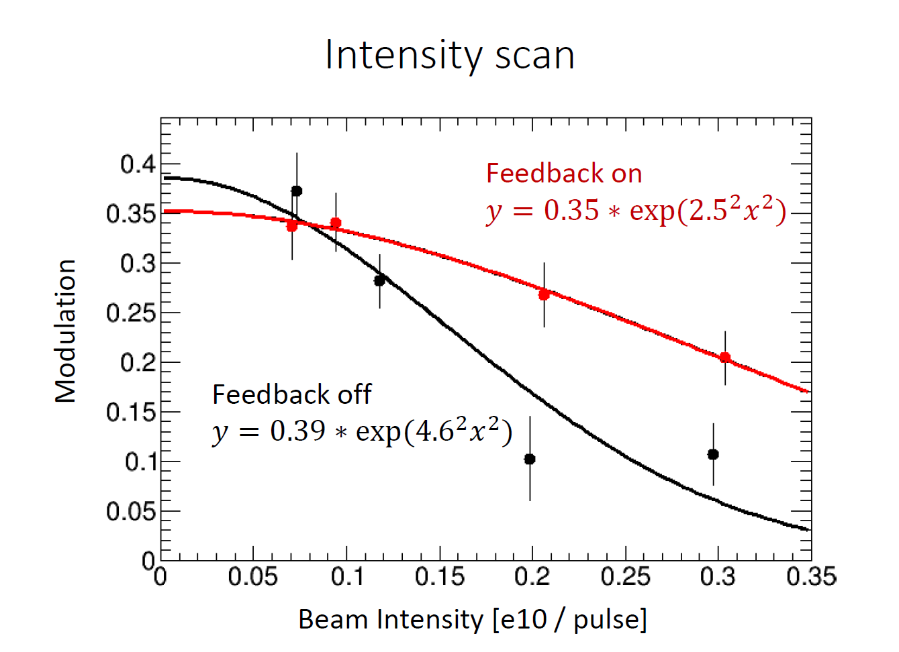
2nd バンチのビームサイズ測定系の立ち上げ(2015)
2-bunch IPBSM with upstream FONT feedback,
From Y. Kano ATF Meeting Dec. 18 2015
ATF2-IPでのFONT Feedback試験：
ビームサイズのビーム電流依存性

Slide 12
ATFにおけるILC技術開発計画
2016/1/24

Slide 13
準備期間（4年間）
ナノビーム技術の高度化(継続)
DR/BDSの製造設計に取りかかるための準備
基本設計の確立（Opticsはある。それ以外の具体化）
課題
  DR
    ビーム入射・取り出しキッカー開発；信頼性
    高周波システム：既存500MHzの650MHz化
  BDS
    QF1/QD0設計の具体化
  国際的分担

Slide 14
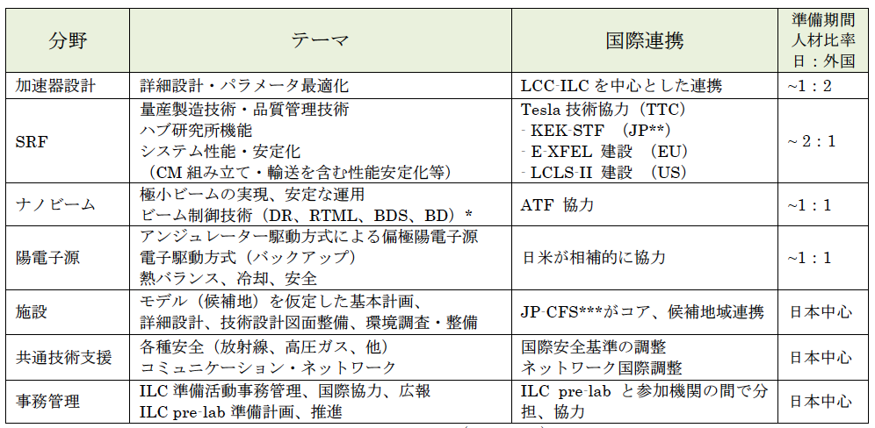
KEK-ILC アクションプラン
表1. ILC 加速器準備への技術課題・国際連携

Slide 15
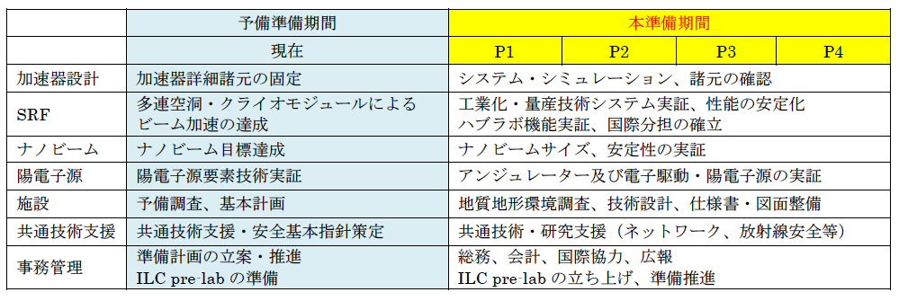
KEK-ILC アクションプラン
表2: ILC 加速器・準備期間における技術課題

Slide 16
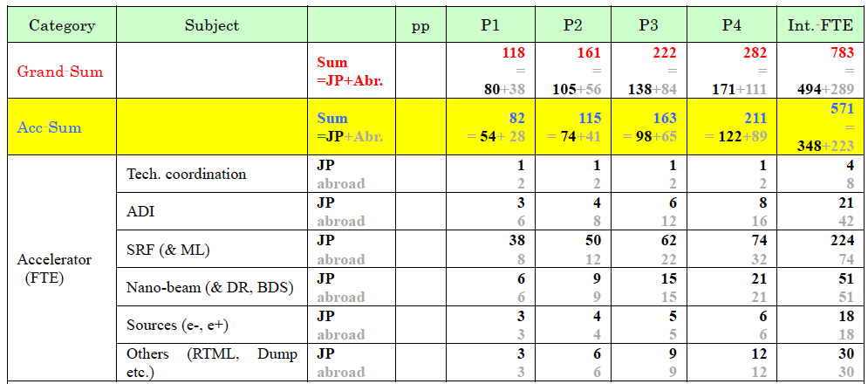
KEK-ILC アクションプラン
資料5: 人材確保・育成プランの年次計画
（本文3 の内訳より）

